Slide 1
Посетитель (Visitor)
Лекция 13

Slide 2
Паттерн «Посетитель»
Описывает операцию, выполняемую над каждым объектом из некоторой структуры
Паттерн позволяет определить новую операцию, не изменяя классы этих объектов

Slide 3
Структура паттерна
Объявляет операцию Visit для каждого класса ConcreteElement в структуре объектов. Это позволяет посетителю определить, элемент какого конкретного класса он посещает
Реализует все операции, объявленные в интерфейсе Visitor. Каждая операция реализует фрагмент алгоритма для соответствующего класса объекта структуры
Предоставляет контекст для алгоритма и сохраняет локальное состояние
Может аккумулировать результаты, полученные в процессе обхода структуры
Определяет операцию Accept, принимающую посетителя в качестве аргумента
Может перечислить свои элементы Может предоставить посетителю интерфейс для посещения своих элементов
Может быть как составным объектом, так и коллекцией
Реализуют операцию Accept

Slide 4
Отношения
Клиент, создаёт объект класса ConcreteVisitor, и обходит каждый элемент структуры
Вызывает Accept и передаёт туда посетителя
Посещаемый элемент вызывает операцию Visit посетителя, соответствующую своему классу, и передает себя в качестве аргумента

Slide 5
Диаграмма взаимодействий

Slide 6
Применимость
В структуре присутствуют объекты многих классов с различными интерфейсами
Над ними нужно выполнять операции, зависящие от конкретных классов
Над объектами, входящими в состав структуры, надо выполнять разнообразные, не связанные между собой операции
Не хочется «засорять» классы такими операциями
Посетитель позволяет объединить родственные операции, поместив их в отдельный класс

Slide 7
Применимость
Классы, устанавливающие структуру объектов, изменяются редко, но новые операции над этой структурой добавляются часто
При изменении классов, представленных в структуре, нужно будет переопределить интерфейсы всех посетителей, а это может вызвать затруднения
Поэтому если классы меняются достаточно часто, лучше определить операции прямо в них

Slide 8
Пример использования
Есть иерархия геометрических фигур
Есть коллекция фигур, хранящая указатели на базовый класс иерархии
Необходимо вывести информацию обо всех фигурах коллекции в поток вывода
Предусмотреть возможность легкой смены формата вывода информации
Rectangle(20x30)
<rectangle width=“20” height=“30” />
Бинарный формат
Предусмотреть возможность вывода информации о фигуре в поток с использованием оператора <<

Slide 9
Способ 1 – добавить метод сериализации фигур в строку
Добавить в класс CShape виртуальный метод ToString(), возвращающий информацию о фигуре в виде строки
Недостатки
Для поддержки разных форматов вывода придется добавлять новые операции в иерархию фигур
В конкретном приложении большая часть таких операций будет просто не востребована

Slide 10
Классическое решение

Slide 11
Решение 2 – паттерн «Посетитель»

Slide 12
Абстрактная фигура и ее посетитель
class CRectangle;
class CCircle;
class CShapeGroup;
class IShapeVisitor
{
public:
virtual void Visit(CRectangle const& rectangle) = 0;
virtual void Visit(CCircle const& circle) = 0;
virtual void Visit(CShapeGroup const& group) = 0;
virtual ~IShapeVisitor() = default;
};
class CShape
{
public:
virtual void Accept(IShapeVisitor & v)const = 0;
virtual ~CShape() = default;
};

Slide 13
Прямоугольник
class CRectangle : public CShape
{
public:
CRectangle(double w, double h)
: m_width(w), m_height(h) {}
double GetWidth()const
{
return m_width;
}
double GetHeight()const
{
return m_height;
}
void Accept(IShapeVisitor & visitor)const override
{
visitor.Visit(*this);
}
private:
double m_width, m_height;
};

Slide 14
Окружность
class CCircle : public CShape
{
public:
CCircle(double r)
: m_radius(r) {}
double GetRadius()const
{
return m_radius;
}
void Accept(IShapeVisitor & visitor)const override
{
visitor.Visit(*this);
}
private:
double m_radius;
};

Slide 15
Группа фигур
using Shapes = vector<shared_ptr<CShape>>;
class CShapeGroup : public CShape
{
public:
void AddShape(const shared_ptr<CShape> & shape)
{
m_shapes.push_back(shape);
}
size_t GetShapeCount()const
{
return m_shapes.size();
}
shared_ptr<CShape> GetShape(size_t index)const
{
return m_shapes.at(index);
}
void Accept(IShapeVisitor & v) const override
{
v.Visit(*this);
}
private:
Shapes m_shapes;
};

Slide 16
class CStreamOutputVisitor : public IShapeVisitor
{
ostream & m_out;
size_t m_indent = 0;
public:
CStreamOutputVisitor(ostream & out) :m_out(out) {}
void Visit(CRectangle const & rectangle) override
{
m_out << string(m_indent, ' ')
<< boost::format(R"(<rectangle width="%1%" height="%2%"/>)")
% rectangle.GetWidth() % rectangle.GetHeight() << endl;
}
void Visit(CCircle const & circle) override
{
m_out << string(m_indent, ' ') << boost::format(R"(<circle radius="%1%"/>)")
% circle.GetRadius() << endl;
}
void Visit(CShapeGroup const & group) override
{
m_out << string(m_indent, ' ') << "<group>" << endl;
m_indent += 2;
for (size_t i = 0; i < group.GetShapeCount(); ++i)
{
group.GetShape(i)->Accept(*this);
}
m_indent -= 2;
m_out << string(m_indent, ' ') << "</group>" << endl;
}
};

Slide 17
ostream & operator<<(ostream & out, const CShape& sh)
{
CStreamOutputVisitor visitor(out);
sh.Accept(visitor);
return out;
}
void PrintShapes(const Shapes & shapes, ostream & out)
{
CStreamOutputVisitor visitor(out);
for (auto & shape : shapes)
{
shape->Accept(visitor);
}
}
int main()
{
auto group = make_shared<CShapeGroup>();
group->AddShape(make_shared<CCircle>(31));
group->AddShape(make_shared<CRectangle>(15, 16));
auto group1 = make_shared<CShapeGroup>();
group1->AddShape(make_shared<CRectangle>(15, 15));
group->AddShape(group1);
Shapes shapes = { make_shared<CCircle>(42), group, make_shared<CRectangle>(30, 20) };
PrintShapes(shapes, cout);
return 0;
}
<circle radius="42"/>
<group>
<circle radius="31"/>
<rectangle width="15" height="16"/>
<group>
<rectangle width="15" height="15"/>
</group>
</group>
<rectangle width="30" height="20"/>

Slide 18
Достоинства паттерна «Посетитель»
Упрощается добавление новых операций
Достаточно ввести нового посетителя
Объединение родственных операций
Несвязанные функции распределяются по отдельным подклассам класса Visitor
Аккумулирование состояния
Результат посещения различных элементов может аккумулироваться посетителем
В случае использования виртуальных методов пришлось бы передавать доп. параметр с состоянием
Посещение различных иерархий классов
Посещаемые классы не обязательно должны иметь общего предка

Slide 19
Недостатки паттерна «Посетитель»
Затрудняется добавление новых классов ConcreteElement
При добавлении конкретного элемента требуется добавить соответствующую операцию Visit() всем существующим конкретным посетителям
Нарушение инкапсуляции
В отличие от виртуальных функций, посетитель не может обращаться к приватным и защищенным данным и методам элементов
Элементы должны предоставлять открытые операции для доступа к своему внутреннему состоянию, необходимому посетителям

Slide 21
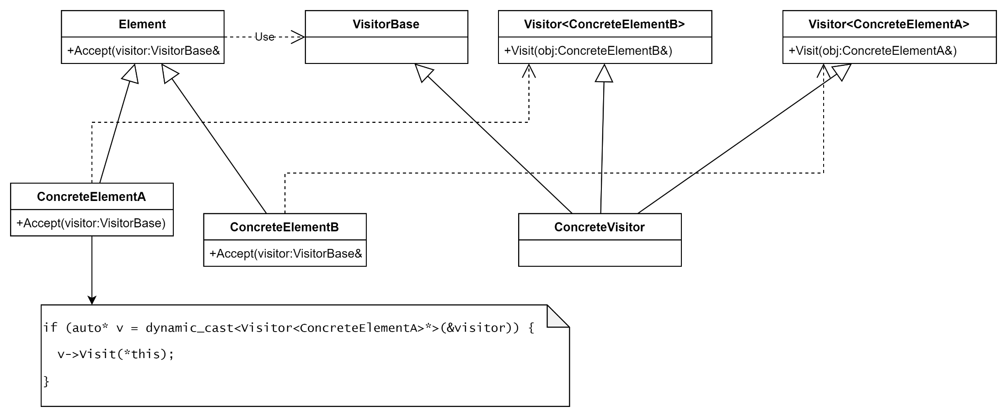
Acyclic Visitor

Slide 22
class VisitorBase
{
public:
virtual ~VisitorBase() = default;
};
template <typename Visitable>
class Visitor
{
public:
virtual void Visit(Visitable&) = 0;
};
class Shape
{
public:
virtual void Accept(VisitorBase& v) const = 0;
virtual ~Shape() = default;
};

Slide 23
class Rectangle : public Shape
{
public:
Rectangle(double w, double h) : m_width(w), m_height(h) { }
double GetWidth() const { return m_width; }
double GetHeight() const { return m_height; }
void Accept(VisitorBase& visitor) const override
{
if (auto* v = dynamic_cast<Visitor<const Rectangle>*>(&visitor))
{
v->Visit(*this);
}
}
private:
double m_width, m_height;
};

Slide 24
class Circle : public Shape
{
public:
Circle(double r) : m_radius(r) { }
double GetRadius() const { return m_radius; }
void Accept(VisitorBase& visitor) const override
{
if (auto* v = dynamic_cast<Visitor<const Circle>*>(&visitor))
{
v->Visit(*this);
}
}
private:
double m_radius;
};

Slide 25
class ShapeGroup : public Shape
{
public:
void AddShape(const std::shared_ptr<Shape>& shape) {
m_shapes.push_back(shape);
}
size_t GetShapeCount() const { return m_shapes.size(); }
std::shared_ptr<Shape> GetShape(size_t index) const {
return m_shapes.at(index);
}
void Accept(VisitorBase& visitor) const override
{
if (auto* v = dynamic_cast<Visitor<const ShapeGroup>*>(&visitor))
{
v->Visit(*this);
}
}
private:
Shapes m_shapes;
};

Slide 26
class StreamOutputVisitor
: public Visitor<const Rectangle>
, public Visitor<const Circle>
, public Visitor<const ShapeGroup>
, public VisitorBase
{
public:
StreamOutputVisitor(std::ostream& out)
: m_out(out)
{
}
void Visit(const Rectangle& rectangle) override
{
m_out << std::string(m_indent, ' ‚)
<< std::format(R"(<rectangle width="%1%" height="%2%"/>)",
rectangle.GetWidth(), rectangle.GetHeight()) << std::endl;
}
… private:
std::ostream& m_out;
size_t m_indent = 0;
};

Slide 27
…
void Visit(const Circle& circle) override
{
m_out << std::string(m_indent, ' ‚)
<< std::format(R"(<circle radius="%1%"/>)",
circle.GetRadius()) << std::endl;
}
void Visit(ShapeGroup const& group) override
{
m_out << std::string(m_indent, ' ') << "<group>" << std::endl;
m_indent += 2;
for (size_t i = 0; i < group.GetShapeCount(); ++i)
{
group.GetShape(i)->Accept(*this);
}
m_indent -= 2;
m_out << std::string(m_indent, ' ') << "</group>" << std::endl;
}
};

Slide 28
std::ostream& operator<<(std::ostream& out, const Shape& sh)
{
StreamOutputVisitor visitor(out);
sh.Accept(visitor);
return out;
}
void PrintShapes(const Shapes& shapes, std::ostream& out)
{
StreamOutputVisitor visitor(out);
for (auto& shape : shapes)
{
shape->Accept(visitor);
}
}

Slide 29
int main()
{
auto group = std::make_shared<ShapeGroup>();
group->AddShape(std::make_shared<Circle>(31));
group->AddShape(std::make_shared<Rectangle>(15, 16));
auto group1 = std::make_shared<ShapeGroup>();
group1->AddShape(std::make_shared<Rectangle>(15, 15));
group->AddShape(group1);
Shapes shapes = {
std::make_shared<Circle>(42),
group,
std::make_shared<Rectangle>(30, 20)
};
PrintShapes(shapes, std::cout);
}

